Slide 1



编译系统
Compiler Principles and Techniques
School of Computer Science & Technology
Harbin Institute of Technology
主讲： 单丽莉 博士，硕士导师
手机：15124559105
email：shanlili@vip.163.com
课程QQ群：见教务处网站
线上答疑：QQ群
线下答疑：新技术楼612室

Slide 2
课程性质与特点
课程性质
  是一门技术基础课，本专业最好的课程之一
基础知识要求
  高级程序设计语言，数据结构与算法，形式语言与自动机
主要特点
  既有理论，又有实践
  面向系统设计
  涉及程序的自动生成技术

Slide 3
教学目的——《编译原理》是一门非常好的课程
Alfred V.Aho：编写编译器的原理和技术具有十分普遍的意义，以至于在每个计算机科学家的研究生涯中，本课程中的原理和技术都会反复用到……
本课程将兼顾语言的描述方法、设计与应用(形式化)
  能形式化就能自动化（抽象→符号化→机械化）
  可以使学生对程序设计语言具有更加深刻的理解
  体验实现自动计算的乐趣
涉及的是一个比较适当的抽象层面上的数据变换（既抽象又实际，既有理论又有实践）
一个相当规模的系统的设计
  总体结构
  若干具体的表示和变换算法
Notes:
龙书第一作者，曾获得IEEE的冯诺依曼奖
中国工程教育专业认证
有些语言变量声明和不声明为什么都可以啊？
动态数组在栈中分配和在堆中分配有什么区别？
递归函数为什么效率低啊？
信息表示+数据变换 === 抽象 + 逻辑

Slide 4
教学目的(续)
在系统级上认识算法、系统的设计
  具有把握系统的能力
  局部最优vs.全局最优(木桶效用)
  “自顶向下”和“自底向上”的系统设计方法
    对其思想、方法、实现的全方位讨论
进一步培养“计算思维能力”
  培养抽象思维能力和逻辑思维能力
    抽象、自动化、递归、折衷
  训练对复杂数据结构的设计和操纵能力
Notes:
系统，不同模块任务之间的关系，输入输出的关系。
局部 VS 全局， 如果只有语法分析，上下文无关文法不能描述程序设计语言的很多特性，但+语义分析构成系统，在效率和能力上就接近最优。
理论可实现 vs. 实际可实现
用上下文无关文法来描述和处理高级程序设计语言

Slide 5
教学目的(续)
计算机专业最为恰当、有效的知识载体之一
综合运用下列课程所学知识
  高级程序设计语言
  汇编语言
  集合论与图论
  数据结构与算法
  计算机组成原理
  算法设计与分析
  形式语言与自动机

Slide 6
教学要求——课程要求
知识要求
  掌握编译程序的总体结构、编译程序各个组成部分的任务、编译过程各个阶段的工作原理 、编译过程各个阶段所要解决的问题及其采用的方法和技术
能力要求
  掌握程序变换基本概念、问题描述和处理方法
  增强理论结合实际能力
  修养“问题→形式化描述→计算机化” 的问题求解过程
  使学生在系统级上认识算法和系统的设计，培养系统能力

Slide 7
教学要求——实验要求
实验形式
  分析、设计、编写、调试、测试程序
  撰写实验报告
  实验课前完成，课上讲解演示验收，5分钟
  提交平台：2021春 编译原理 （单丽莉）SPOC
实验内容
  词法分析器的设计与实现 3学时
  语法分析器的设计与实现 3学时
  语义分析与中间代码生成 2学时

Slide 8
教学要求——实验目的
实验贯穿于理论、抽象和设计过程；
实验对软件的设计和实现、测试原理和方法起示范作用；
实验不仅仅是对理论的验证，重要的是技术训练和能力培养，包括动手能力、分析问题解决问题能力、表达能力、写作能力等的培养；
实验可以强化和弥补课堂教学，加深对理论过程的理解，启发学生深入思考，敢于创新，达到良好的理论联系实际的教学效果。
Notes:
抽象—理论—设计 三种形态：计算学科中的基本内容，基本概念。同时反映了人们的认识是从感 性认识（抽象）到理性认识（理论），再由理性认识（理论）回到实践（设计）中来的一般科学思维方法。

Slide 9
教学要求——考试要求
题型
  选择、填空、判断、简答、证明、论述、设计、计算等
重点和难点
  会在各章的开始点明
考试权重
  平时成绩（作业+课堂互动）：10%
  实验程序和实验报告：20%
  期末笔试：70%
考前答疑
  考试前两天

Slide 10
教学方法
围绕一条主线展开
  编译过程的各个阶段
面向系统
  从系统的角度，引导大家逐步建立系统观和工程观，并学会折衷
启发式
  问题驱动，引导大家理解问题和方法的直观背景
  以学生为中心，注重课堂交互，鼓励大家多发问
面向应用
  引导大家了解技术、方法的应用背景
注重实践
  以编写一个小型语言编译器为目标
Notes:
系统观：数据结构设计，任务分解，模块的组织，接口形式，输入输出
工程观：效率， 可扩展，可维护，可移植

Slide 11
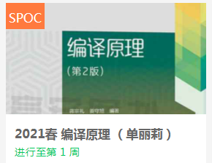
教学管理平台
课程QQ群：
  群号和密码见教务处系统。
  发布课程资料：课件、参考资料等
  答疑互动
2021春编译原理（单丽莉） SPOC
  http://www.icourse163.org/learn/preview/HIT-1462735171?tid=1463552457
  选课密码同QQ群。
  提交实验程序和实验报告（建设中….）
  同步MOOC编译原理（陈鄞）课程资源
长江雨课堂
  微信公众号关注：长江雨课堂
  参加课堂互动，获得部分平时成绩。

Slide 12
学习方法——教中学、做中学、创中学
基于问题的学习（What-Why-hoW）
  学习要以思考为基础，以实践为工具
  多研究，多讨论
  勇于怀疑，敢于发问。怀疑是智慧的大门
基础知识是研究的工具
  在独立思考之前，必须先有基础知识。
  所谓“获得基础知识”并不是形式上读过某门课程，而是将学过的东西完全弄懂

Slide 13
主要内容
引论
高级语言及其文法
词法分析
自顶向下的语法分析
自底向上的语法分析
语法制导翻译与属性文法
语义分析与中间代码生成
符号表管理
运行时的存储组织
代码优化
代码生成

Slide 14
教材及主要参考书目
1.蒋宗礼,姜守旭，编译原理，高等教育出版社（第2版），2017.8
2. Alfred V. Aho等著, 赵建华，郑滔等译，编译原理(第2版），机械工业出版社，2009.5
参考书：
3. 陈火旺等著，程序设计语言编译原理(第3版)，国防工业出版社，2000.1
Notes:
蒋宗礼：国家级教学名师，享受政府特殊津贴，国家精品课、首批国家精品资源共享课（立项）“编译原理”、计算机软件基础课国家级教学团队负责人
Alfred V．Aho：博士是哥伦比亚大学计算机科学系主管本科生教学的副主任，tEEEFe，10w，美国科学与艺术学院及国家工程学院院士，曾获得IEEE的冯·诺伊曼奖。他是《编译原理》(Compiler：Principles，Techniques，andTools)的第一作者。他目前的研究方向为量子计算、程式设计语言．编译器和算法等。
陈火旺，中国工程院院士，计算机软件专家。

Slide 15
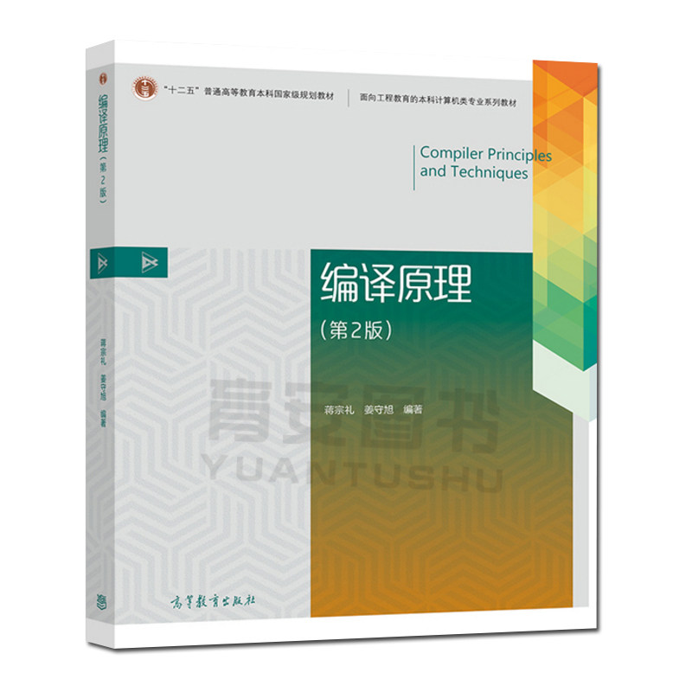
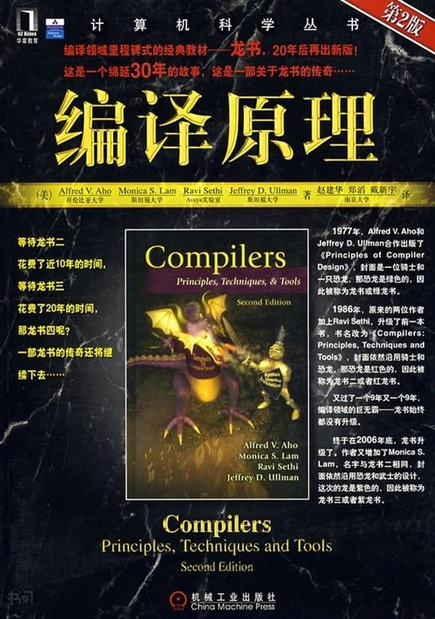
教材及主要参考书目

